Slide 1

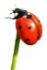


Analysis Ready Data : l’expérience NIVA
23/01/2024
This project has received funding from the European Union’s Horizon 2020 research and innovation programme under grant agreement No. 842009

Slide 2

Contexte

Slide 3
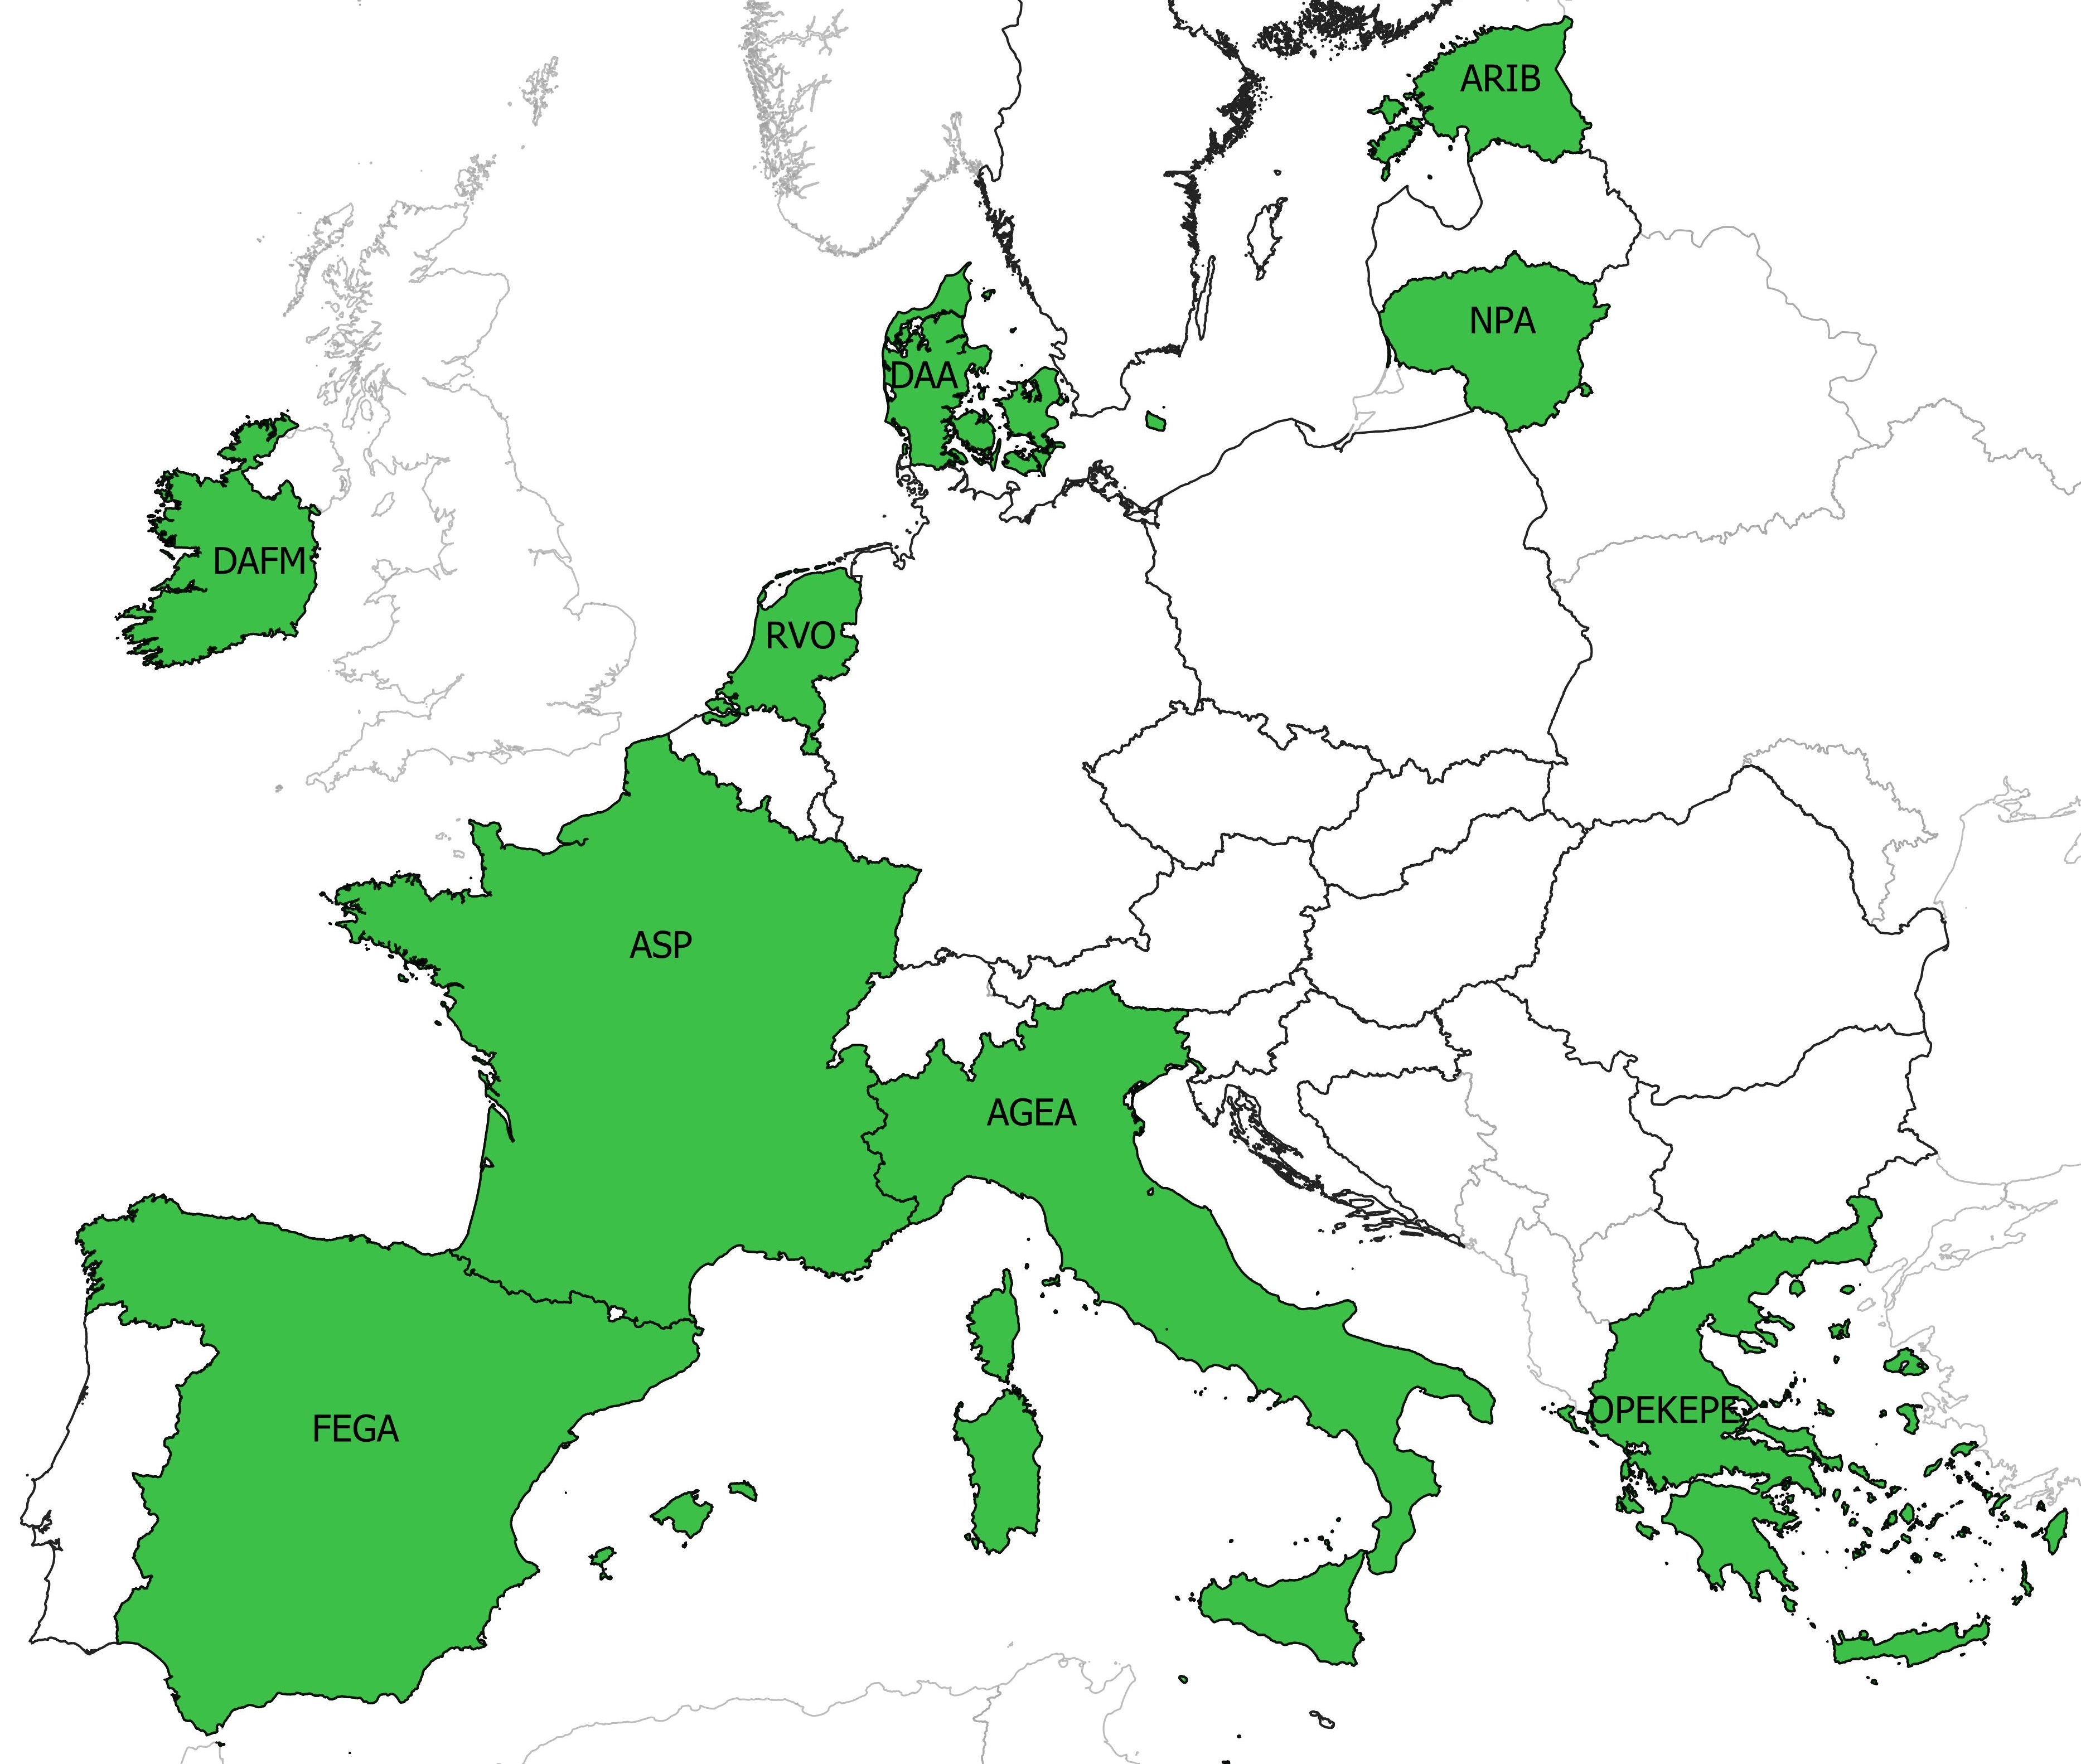
Fiche d’identité du projet NIVA
Projet Horizon 2020 Innovation Action
New IACS Vision in Action
Partenaires:
9 Agences de paiement
27 membres au total
Coordination : Université de Wageningen
Objectifs : moderniser la gestion de la PAC, développer des outils communs
Durée : 3,5 ans
Juin 2019 à Novembre 2022
IACS : Integrated Administration and Control System (système de gestion des aides de la PAC)
https://www.niva4cap.eu/

Slide 4
Les Work Packages
Implication IGN

Slide 5
Le nouveau système de monitoring de la PAC
Contrôle des surfaces
À partir du RPG (Registre Parcellaire Graphique)
Pas/peu de changements
Contrôle des activités
Système précédent : contrôle par échantillonnage
Images satellite mono-date
Visites terrain
Nouveau système : contrôle complet
Utiliser les séries temporelles de Sentinel 1 et 2
Contrôler l’ensemble des agriculteurs
En pratique, surtout des cartes de cultures et de la détection d’évènements (labourage, fauche, récolte …)

Slide 6
Préparation des images satellite pour le monitoring PAC

Slide 7
Différents niveaux de prétraitements : exemple S2
Limite des ARD ?
ESA
Projet Sen4CAP
Projet EO widget …
L0
Données brutes
L1C
Données orthorectifiées (ToA)
Base de markers (NDVI, LAI, FCOVER …..)
Markers à la parcelle (Services)
L1BCorrections radiométriques (ToA)
L1BCorrections radiométriques (BoA)

Slide 8
Enseignements
Problèmes d’accessibilité
volonté forte de la Commission européenne de promouvoir l’utilisation des images Sentinel
ces images sont accessibles librement à partir de Copernicus Open Access Hub
mais d’un accès peu commode en pratique
limitation de volume de flux (2 images en parallèle)
procédure plus complexe pour images non récentes
Besoin d’infrastructures (gérer de gros volumes de données, faciliter l’accès aux images Sentinel)

Slide 9
Enseignements
Problèmes de disponibilité
l’ESA fournit les images S1 partiellement prétraitées
géoréférencement grossier à partir de l’orbite du satellite
le géoréférencement précis est à la charge de l’utilisateur
L’ESA fournit un logiciel pour les prétraitements supplémentaires (SNAP)
L’utilisateur doit réaliser une partie des prétraitements

Slide 10
Enseignements
Comprendre l’impact des prétraitements
plusieurs options possibles
Choix du MNT pour l’ortho-rectification (ex : MNT global / MNT local)
Type de masques pour les nuages et autres artefacts
Sen2Cor est utilisé par l’ESA
MAJA est utilisé par Sen4CAP
Utiliser des données prétraitées
gain de temps et d’énergie
le choix des options dépend (surtout) du fournisseur

Slide 11
Enseignements
Comprendre l’impact des prétraitements
pistes d’amélioration
fournisseurs de données : documenter clairement les options retenues pour les prétraitements
utilisateur de données : besoin d’information / formation pour comprendre l’impact de ces options => pouvoir choisir la plus pertinente
chercheurs : étudier plus finement l’impact de ces options de prétraitements

Slide 12
Contribution NIVA
D3.5 Recommendations for standardised connections between IACS and other applications
Import of EO data
Exchanges with FMIS (Farm Management Information System)
D3.3 Common Semantic Model
Un chapitre sur EO monitoring
Information aux Agences de Paiement (utilisateurs)
Amorce de documentation standardisée (fournisseurs de données, chercheurs)

Slide 13
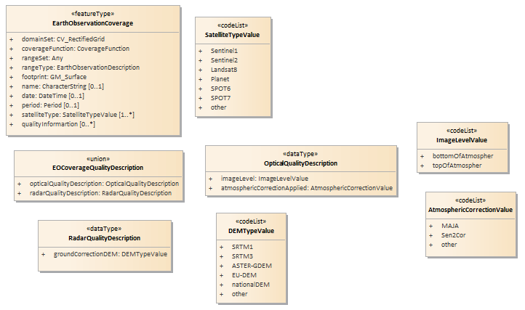
Contribution NIVA

Slide 14
Préparation des images satellite pour les indicateurs agro-environnementaux

Slide 15

Les indicateurs agro-environnementaux
Objectif : mesurer l’impact environnemental des pratiques agricoles
Choix de 3 indicateurs
Stockage carbone => changement climatique
Lixiviation des nitrates => qualité de l’eau
Biodiversité
Un « Use Case » du projet NIVA qui intéresse une grande variété d’acteurs

Slide 16
Les indicateurs agro-environnementaux
Indicateurs de bilan (à calculer une fois par an)
Indicateurs calculés à plusieurs niveaux de précision (Tiers)
Les indicateurs Tier I sont basés sur des données largement disponibles :
Données IACS (RPG en France)
Images Sentinel-2 => NDVI
Occupation du sol
Indicateurs carbone et nitrate

Slide 17
Données raster / données vecteur
Beaucoup de discussions à ce sujet dans le projet
Outil de calcul :
à la parcelle : carbone (IGN)
au pixel : carbone et nitrate (INRAE)
L’outil de calcul à la parcelle est très simple à utiliser mais la difficulté est de récupérer les données d’entrée nécessaires (séries temporelles de NDVI sur chaque parcelle)
Gêne lors du projet (développement-tests) et pour l’adoption de l’outil par d’autres utilisateurs

Slide 18
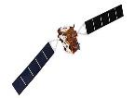
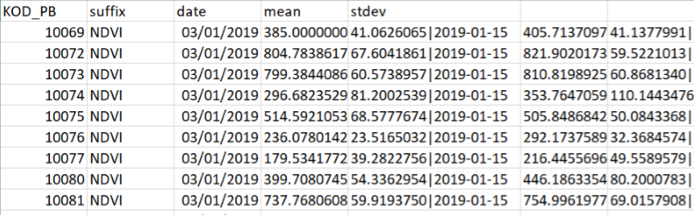
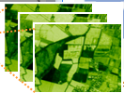

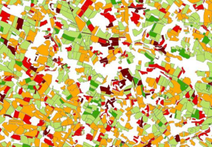

Données raster / données vecteur
BIG VOLUMES OF RASTER DATA
REASONABLE VOLUMES OF VECTOR DATA
Marker generator
(e.g Sen4CAP)
Direct access to markers
(Open EO API, EO Widget, etc)
Significant investment required (infrastructure – server, IT expert)
Marker results at parcel level

Slide 19
Solution qui aurait été / serait utile pour les indicateurs agro-environnementaux
ESA
Projet Sen4CAP
Projet EO widget ...
L0
Données brutes
L1C
Données orthorectifiées (ToA)
Base de markers (NDVI, LAI, FCOVER …..)
Markers à la parcelle (Services)
L1BCorrections radiométriques (ToA)
L1BCorrections radiométriques (BoA)

Slide 20
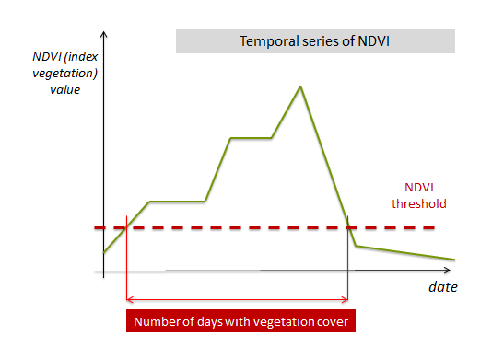
Indicateur Carbone Tier I : apport INRAE
Principe de la méthode
Pour les cultures principales, il y a une relation simple entre le nombre de jours avec végétation et la fixation de CO2 atmosphérique
La méthode simple
Le nombre de jours avec végétation est obtenu en seuillant les profils temporels de NDVI
Une liste indicative des cultures concernées

Slide 21
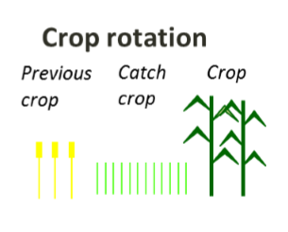
Indicateur lixiviation des nitrates
La culture de l’année précédente produit du nitrate par minéralisation
Les couverts intermédiaires et/ou la culture de l’année en cours stocke du nitrate
Indicateur calculé sur une année autour de la période de drainage (juillet à juillet)

Slide 22

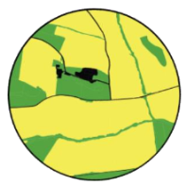
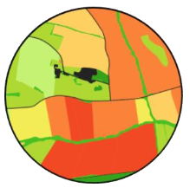



Indicateur biodiversité : principe
La structure des paysages et les pratiques agricoles influencent la biodiversité (plantes et petits animaux)
Indicateur calculé sur une grille kilométrique et sur une année culturale (de mi-octobre à mi-octobre)
Milieux semi-naturels
Diversité des cultures
Taille des parcelles
Prairies
Pratiques
(bio/conventionnel)
Auxilliaires
Impact sur
Adventices

Slide 23






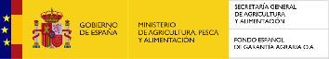









MERCI DE VOTRE ATTENTION
This project has received funding from the european union’s horizon 2020 research and innovation programme under grant agreement no. 842009

